Slide 1
Movie Catalog
Курсов проект
Изготвили: Асен Царев, Матео Иванов

Slide 2
Съдържание
Цели на проекта
Същност на проекта
Главни изгледи

Slide 3
Цели на проекта
- Целта на този проект е да покаже писане на код в MVC модел, разработка на трислойно приложение и работа с помощта на GitHub. Проектът използва връзки с база данни чрез Entity Framework. За презентационен слой използваме уеб базиран интерфейс.
- Проектът демонстрира добри практики в софтуерната архитектура. Разделянето на логиката в отделни слоеве, води до по-добра поддръжка на приложението. Лесно и бързо може да се добавят допълнителни функционалности. Работата в GitHub позволява ефективно управление на версиите, план за действие при загуба на данни, сътрудничество между разработчиците и проследяване на направените промени.

Slide 4
Същност на проекта
- Проектът представлява библиотека за филми. Потребителите
(независимо дали имат акаунт) могат да разгледат всеки от филмите в библиотеката по отделно. Потребителите с акаунт, обаче, могат да добавят нови филми в библиотеката, като след това само те имат право да ги променят и трият. Сайтът съдържа и опция за търсене на филми по жанр или заглавие.

Slide 5
Главни изгледи

Slide 6
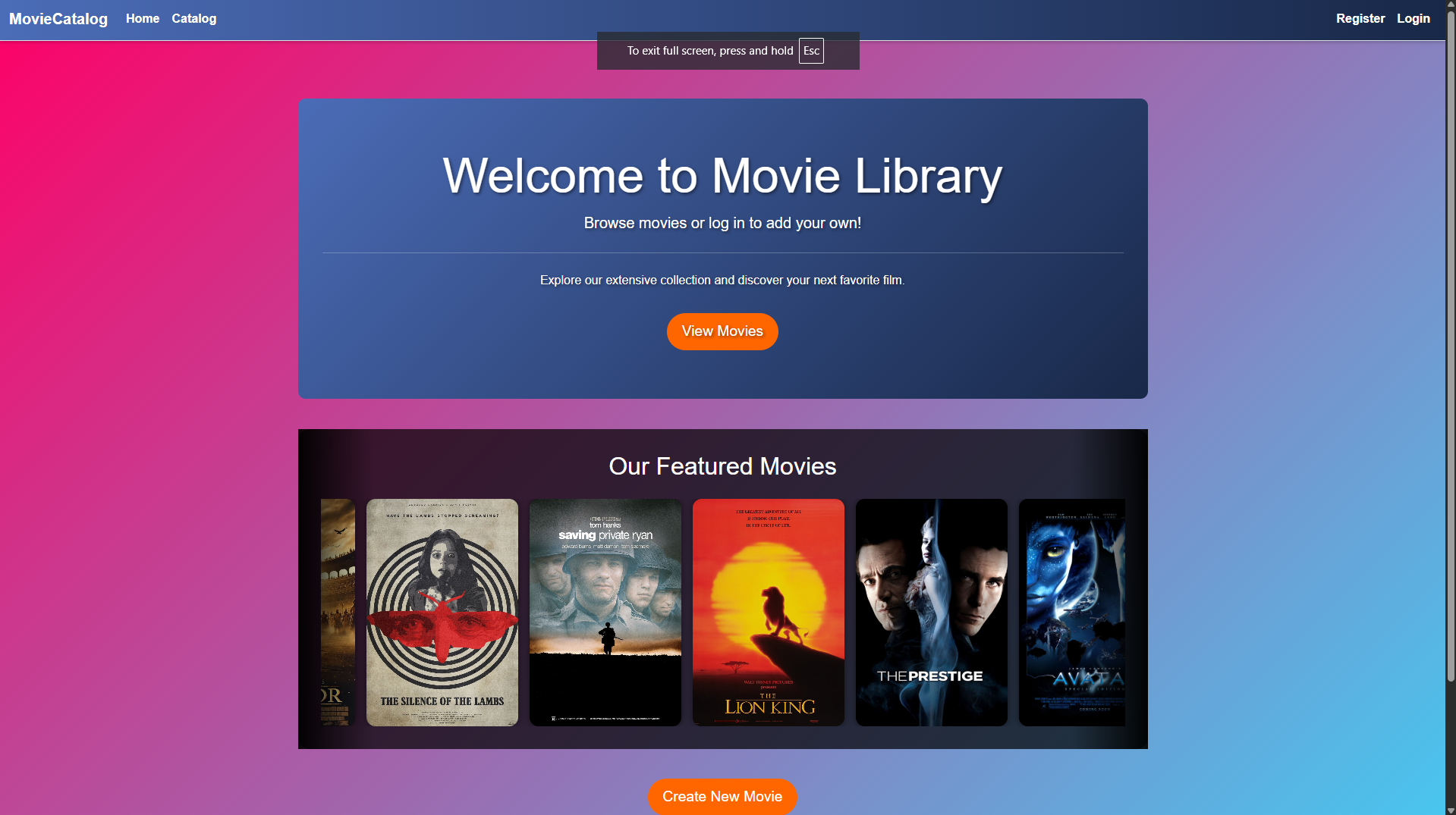
Home page

Slide 7
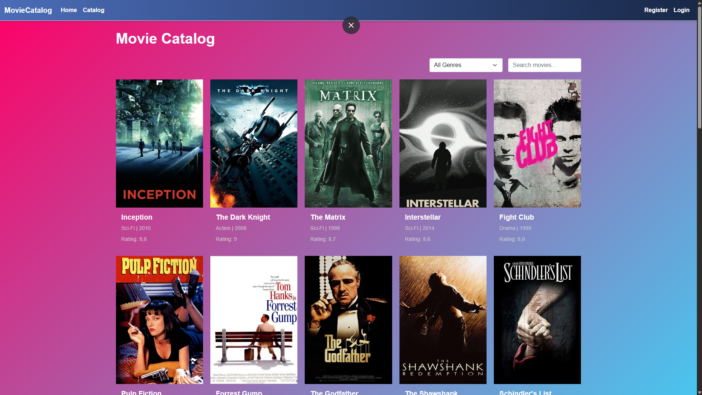
Catalog page

Slide 8
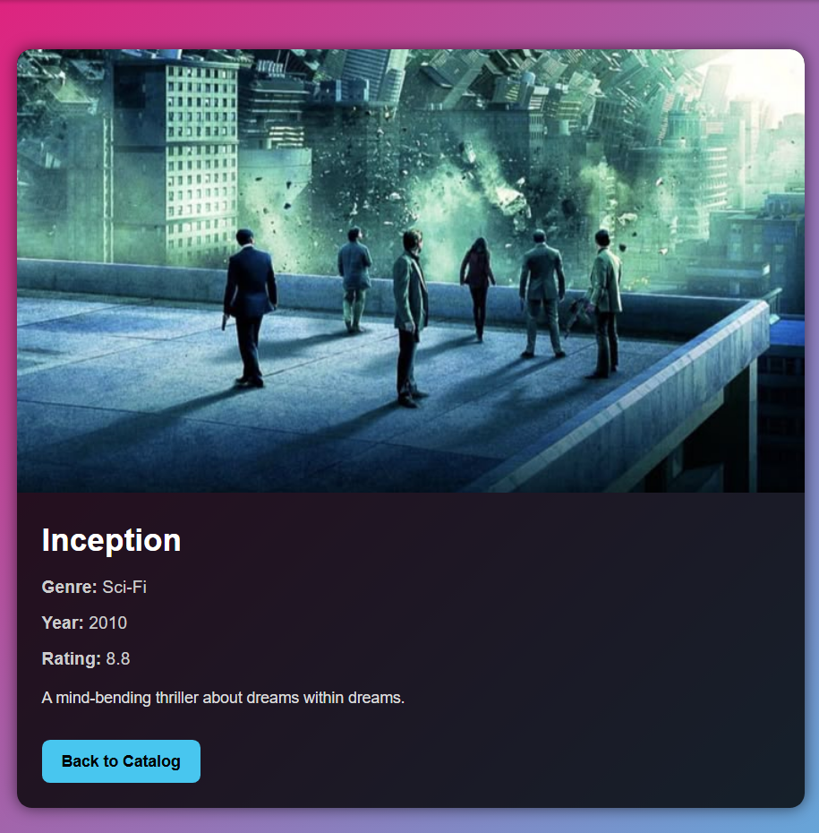
Details page

Slide 9
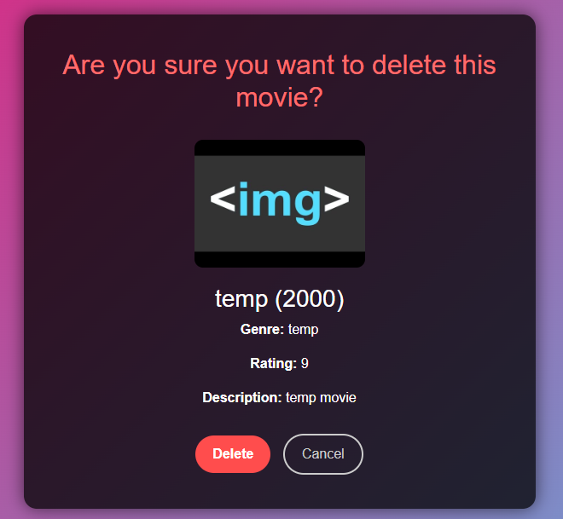
Delete page

Slide 10
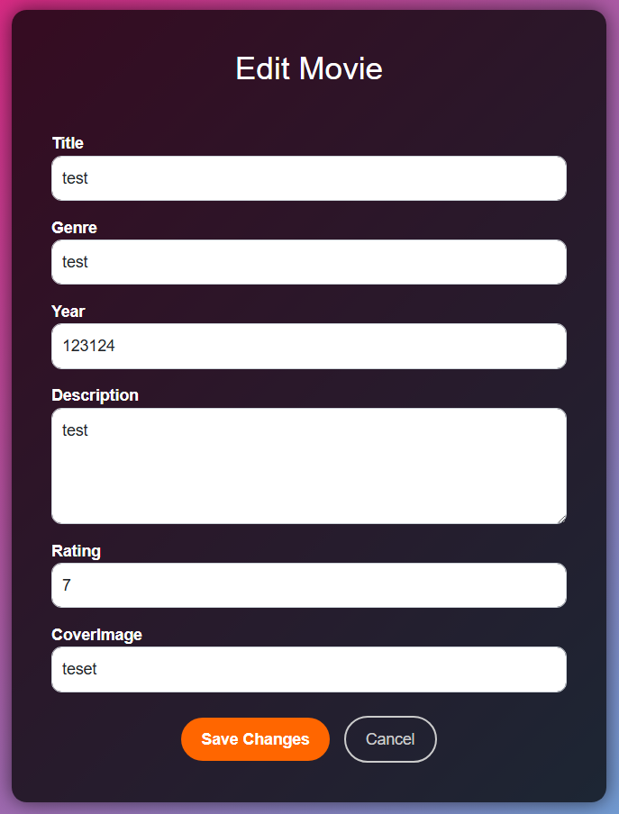
Edit page

Slide 11
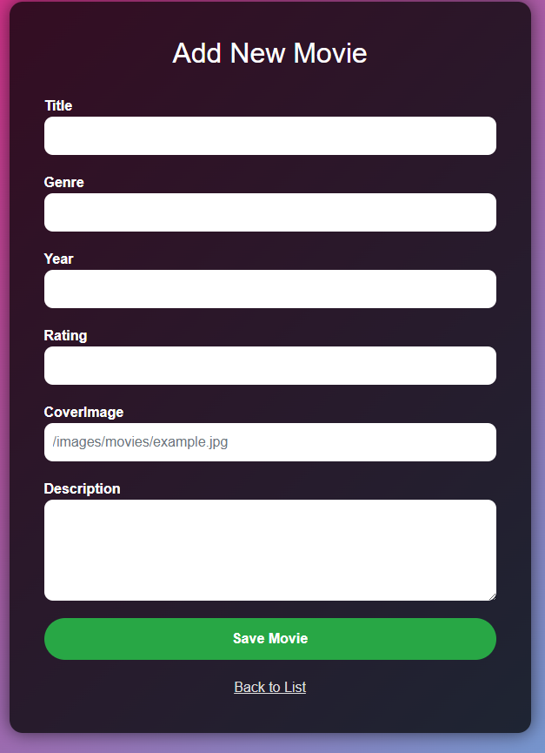
Create page

Slide 12
Благодарим за вниманието!

